Slide 1
الفصل الرابع
موقع المدينة وموضعها
م.م عقيل جبار جميل
لطلبة المرحلة الثالثة -قسم الجغرافية – كلية التربية الجامعة المستنصرية

Slide 2
محاور الدرس
الموضع
الموقع
الموقع الفلكي
قيمة الموقع الجغرافي للمدينة وتغيراته

Slide 3
للموضع والموقع أهمية كبيرة في حياة المدينة ومورفولوجيتها ، بل لهما مساهمة فاعلة في تطورها أو تدهورها؟
ج/وذلك لدورهما في تنظيم العناصر الطبيعية والبشرية داخل المدينة من حيث حجمها وشكلها وتوزيعها وأقاليمها الوظيفية ونوع كل وظيفة وحجمها .
فالمدينة بوجه عام تعتمد على جلب المواد المختلفة من خارجها ،سواء مواد غذائية أو موارد خام للتصنيع ، مما يضفي أهمية كبيرة على مدى الدور الذي تؤديه الطرق في حياتها ،وهذا دفع كاتبا كبيرا في الجغرافية البشرية هو فيدال دي لابلاش Vidal de Alpbach إلى القول بان الطرق هي التي أوجدت المدن،
كما أن المدن تميل للنمو والتطور على مراحل محددة على طول امتداد طرق النقل لا سيما عند تقاطعات الطرق أو نهاياتها.

Slide 4
علل/فقد اكتسبت الكثير من المواقع على ساحل البحر أهمية كبيرة؟
ج/ ونظرا لان النقل المائي ما زال أهم وأوسع انتشاراً من النقل البري في معظم جهات العالم.
الموضع
موضع المدينة هو المكان الذي تقوم عليه المدينة وتتركز فيه رقعتها المساحية ،أو حيزها الحضري ،وتتحدد فيه محاور النمو العمراني لها تبعاً للظاهرات المحلية التي يتميز بها هذا المكان والتي تشمل على السطح ودرجة انحدار الأرض والتركيب الجيولوجي واحتمالية تعرض أرض المدينة للهزات الأرضية والبراكين ،والمُناخ المحلي الذي يسود المنطقة التي تقع فيها المدينة ،ومدى توفر الموارد المائية التي تستفاد منها المدينة.

Slide 5
أن المدن تقوم في مواضع معينة لتؤدي خدمات ضرورية للمجتمع يتغير نوعها بمضي الزمن ؟
ج/يحدد نوع هذه الوظائف التي قامت من اجلها طبيعة المكان الذي تقوم عليه ،وبالتالي فان هذا المكان (الموضع)قابل للتغير استجابة لمتطلبات حاجات سكان المدن.
، بعبارة أخرى أن الموضع هو جزء صغير من الموقع ،فإذا كان الموقع يمثل منطقة فان الموضع يمثل نقطة فيها .

Slide 6
الموقع
هو الحاضن والممول لما تحتاجه المدينة من مواد مختلفة من خارج موضعها ، فالموقع هو المنطقة المحيطة بالمدينة وتبدأ عند نهاية الحدود الخارجية لموضعها
تربط المدينة بموقعها بعلاقات وثقى اقتصادية واجتماعية وثقافية إلى درجة يمكن وصف المدينة بموضعها بأنها الوليد الشرعي لموقعها ؟
ج/ذلك ،إذ لا يمكن لأية مدينة أن يكتب لها النمو والتطور دون أن يكون لها موقع محيط بها يمدها بأسباب هذا النمو والتطور .وتأتي هنا كثافة الطرق وشرايين النقل بين المدينة وظهيرها من العوامل التي تدعم نشاطات المدينة وترسخ من حيويتها.

Slide 7
ويشتمل الموقع نفس خصائص الموضع –التي ذكرت – لكنها أعم واشمل
ج/ لأنها تمتد على مساحة أوسع كالتركيب الجيولوجي، ودرجة انحدار الأرض ،والمُناخ المحلي الذي يسود المنطقة ،والموارد المائية المتوفرة ،وصلاحية التربة للزراعة وغيرها من الخصائص الجغرافية الأخرى .
ما هو موقع بغداد الجغرافي ،فإنها تقع موقعا متوسطا من العراق حيث تبعد بمسافة 150 كم من الحدود الإيرانية من جهة الشرق و 450 كم من الحدود السورية غربا و500كم من الحدود التركية شمالا و550 كم من الحدود الجنوبية للعراق على الخليج العربي ، وأدى هذا الموقع الجغرافي الحساس من بغداد لان تصبح مدينة تجارية تتميز بسوق استهلاكية كبيرة ليس بالنسبة لمناطق العراق بل بالنسبة لأسواق العالم الخارجية لأنها تمثل كل مظاهر النشاط الاقتصادي في العراق .

Slide 8
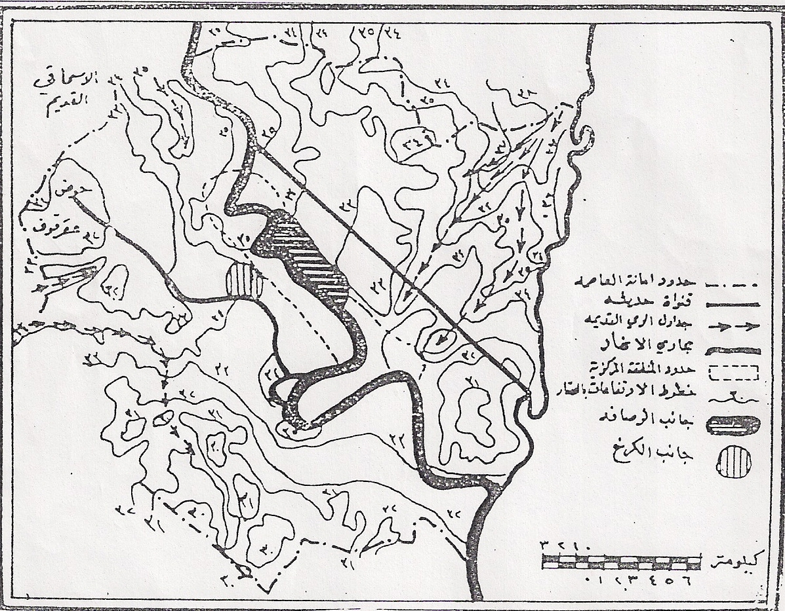
بعض الخصائص الطبيعية لموضع مدينة بغداد

Slide 9
علل/ تعد مدينة بغداد من أغنى مناطق العراق من حيث الإنتاج الزراعي؟
ج/ لكونها تقع في منطقة سهلية، إذ يتوافر لها البزل الطبيعي، بسبب انحدار الأرض التدريجي من الشمال إلى الجنوب ، كما أنها تتوسط أكثف مناطق العراق سكانا ، حيث تضم هذه المنطقة أكثر من 60% من سكان العراق.
علل/ تعد مدينة بغداد بؤرة لطرق النقل في العراق؟
ج/ إذ تتفرع منها أهم الطرق الرئيسة التي تربط العراق بشماله وشرقه وغربه ، فهي بؤرية الموقع في ذلك .

Slide 10
اهم صفات مناخ بغداد كمحطة للمناخ الصحراوي الحار ؟
أ- مدى الحراري اليومي والسنوي عال.
ب- الفصول الانتقالية قصيرة .
ج-مجموع الغيث السنوي قليل جدا.
د- الرطوبة النسبية قليلة.
إذ يبلغ معدل الحرارة السنوي لمدينة بغداد 22.8 مْ وهو رقم مضلل لا يدلنا على حقيقة تغيرات الحرارة فيها، فبينما يبلغ معدل الحرارة لشهر كانون الثاني الذي يمثل الشتاء 9.5 مْ فانه يصل إلى 34.5 مْ لشهر تموز، وبهذا يكون معدل المدى السنوي 25 مْ وربما تصل درجة الحرارة المطلقة في الصيف إلى 50 مْ وقد تنخفض درجة الحرارة إلى -8.5 مْ في الشتاء.
ويبلغ المعدل السنوي للغيث بحدود 159 مليمترا إلا أن هناك تذبذبا كبيرا بين كميات الغيث الساقط من سنة لأخرى ، فبينما لم يسقط في بعض السنين إلا 38 مليمترا ارتفع في سنين أخرى إلى 316 مليمترا ، بل بلغ مجموع ما سقط في يوم واحد 71 مليمتراً ، أن قلة الغيث توحي بلا شك إلى صفاء سماء بغداد وقلة غيومها وهذا ما نجده فعلا ، إذ أن هذه الغيوم لا تغطي من السماء حتى خلال فصل الشتاء الذي يمثل فصل التساقط إلا أربعة أعشارها فقط

Slide 11
ما هي اهم الجوانب السلبية الموجودة في مناخ بغداد؟
ج/ هو هبوب العواصف الرملية واشتداد سرعة الرياح التي تصل أحيانا إلى أكثر من 65 كيلو متر في الساعة ، ويبلغ معدل تكرار غزو العواصف لسماء المدينة أكثر من 20 يوما في السنة ، وتكون قمة التكرار في شهر تموز .
- الموقع الفلكي Location
يحدد موقع المدينة الفلكي على أساس خطوط الطول ودوائر العرض التي تقع عليها المدينة ،كما يمكن تحديده بالمسافة أو الاتجاه بالنسبة لنقاط محددة على سطح الإقليم.

Slide 12
وتتخذ المدن أنواع عديدة من المواقع ندرجها كالآتي :
1-المواقع العقدية
غالبا ما تتخذ المدن مواقعها عند تلاقي ظاهرتين طبيعيتين أو تقاطعهما للاستفادة من خواصهما المختلفة عن بعض ،أي عند تلاقي نهرين أو أكثر كما في مدينة القاهرة أو تقاطع الوديان كما في مدينة كفري شمال العراق أو عند ممرات وفتحات الجبال كما في مدينة ماوت شمال السليمانية 65 كم ، بسبب التسمية وجاءت تسميتها بالعقدية من التكوير أو الترابط كما هو الحال في عقدة الحبل من وسطه فهي تربط بين طرفيه ، فإذا كان طرفي العقدة ظواهر طبيعية سميت عقدة طبيعية وإذا كانت ظواهر بشرية سميت عقدة مكتسبة مثل تغير وسائط النقل من السكك الحديد إلى طرق النقل بالسيارات مثلا أو بالعكس.

Slide 13
-المواقع البؤرية
يطلق على المدن التي تقع في الوسط الهندسي للسهول المنبسطة التي تتميز بسهولة حركة المرور والمواصلات لاستواء سطحها ، ومن ثم تمثل مركز جذب واستقطاب للمناطق المحيطة بها، ومن أمثلتها مدينة بغداد التي بلغت هذا الحجم والأهمية كمركز تجاري واجتماعي وسياسي كاستجابة لتأثير صفات موقعها في وسط منطقة سهلية خصبة ، وكذلك برلين بؤرة السهل الألماني وموسكو قلب سهول شرق أوروبا وميلانو في سهل لمبارد يا وباريس مركز استقطاب حوض باريس Paris Basin .

Slide 14
3-المواقع المركزية
تمثل المدن ذات الموقع المركزي عندما تفصل بيئات متباينة في ظروفها الطبيعية والإنتاجية كما هو حال مدينة القاهرة التي تشغل موقعا وسطيا ما بين الدلتا والصعيد ،أو مدينة كركوك التي تشغل موقعا وسطيا بين البيئة الجبلية شمال العراق والسهل الرسوبي في وسطه .
4-المواقع الهامشية
هي المدن التي تقع خارج المنطقة الإنتاجية وغالبا ما تشغل حواف الأقاليم المنتجة ،والهامشية هنا ليس بالضرورة أن تكون مواقع مهملة أو غير فعالة ،فاغلب مدن الموانئ ذات مواقع هامشية الا إنها تمثل بوابات لظهيرة واسعة تقع خلفها كمدينة البصرة مثلا التي تمثل بوابة العراق البحرية ،ومدينة شنغهاي في الصين والإسكندرية في مصر ،وبيونس ايرس كبوابة لسهول البمباس Alpmbas في الأرجنتين .

Slide 15
المواقع الهامشية للمدن ليس بالضرورة أن تكون مواقع مهملة أو غير فعالة ؟كيف تثبت ذلك بأمثلة من الواقع؟
ج/ فاغلب مدن الموانئ ذات مواقع هامشية إلا إنها تمثل بوابات لظهيرة واسعة تقع خلفها كمدينة البصرة مثلا التي تمثل بوابة العراق البحرية ،ومدينة شنغهاي في الصين والإسكندرية في مصر ،وبيونس ايرس كبوابة لسهول البمباس Alpmbas في الأرجنتين .

Slide 16
5-المواقع البينية
هذه المواقع تؤدي إلى نشوء مدن تتوسط بين بيئتين أو إقليمين هامين، ومن أمثلتها مدينة بغداد بين إقليم الموصل وإقليم البصرة ،ودمشق التي تفصل بين الساحل السوري وارض ما بين النهرين ،وسنغافورة مابين المحيطين الهادي والهندي .
وما يقال عن أنواع المواقع ،فانه هناك أنواع لمواضع المدن ،إلا انه من الممكن أن تجمع عدة مدن في صنف واحد من أصناف المواضع ،فهناك الموضع النهري الذي يتمثل في بغداد والموصل والقاهرة والخرطوم ،والموضع الساحلي كالبصرة وبيروت ،والجبلي كالسليمانية وصنعاء ،وموضع الوادي مثل موضع مكة المكرمة ،
علل/لا يمكن تفضيل موضع على آخر؟ ج/إذ لا توجد مقاييس معينة يقاس بها الموضع كما إن لكل موضع محاسنه ومساوئه .
لكن من الواضح إن المناطق السهلية بشكل عام تعد من أكثر المناطق المرغوبة لقيام المدن لما تحمله من خصائص تخدم المدينة وتساعدها على التطور أكثر من غيرها من المواقع الأخرى .

Slide 17
قيمة الموقع الجغرافي للمدينة وتغيراته
تتغير قيمة الموقع الجغرافي بمرور الزمن ومن ثم يؤثر على نمو المدينة وتطورها ، فإذا زادت أهمية الموقع نتيجة تغير طرق النقل ازدادت المدينة نموا وتطورا ،حيث تمارس وظائف جديدة وتصبح بؤرة للنقل ومركزا للجذب السكاني في الدولة، أما إذا قلت قيمة الموقع بسبب تحول طرق النقل أو التغيرات السياسية فان نمو المدينة سرعان ما يتوقف وتفقد الكثير من نشاطاتها، وتمثل مدن شواطئ البحر المتوسط كالإسكندرية والمدن الايطالية مثل نابولي Naples وجنوة Genoa وروما Rome أمثلة واضحة على تأثير النقل عليها ، حينما تحول طريق التجارة العالمي،من شرقي البحر المتوسط إلى شواطئ المحيط الأطلسي فرأس الرجاء الصالح في جنوب افريقيا.

